Slide 1
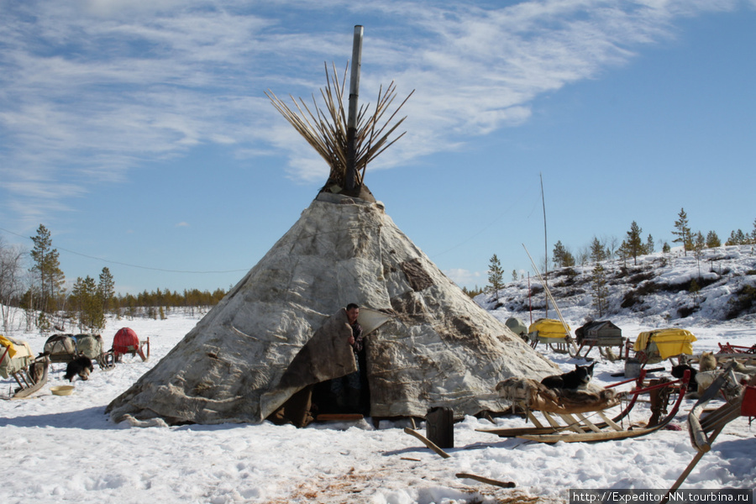
Наш край в XVIII в.: этнический состав, управление.
Иванова Н.С. – преподаватель истории и обществознания

Slide 2
План урока:
Народы края в XVIIIвв.
Управление края в XVIII в.
Административные преобразования последней трети XVIIIв.
Самоуправление коренных народов

Slide 3
Народы края в XVIIIвв.
Коренные народы
Пришлое население
Северные
ХАНТЫ
ЮЖНЫЕ ХАНТЫ
Восточные ханты
манси
самодийцы
ханти
ханды
кантых
вогулы
селькупы
ненцы

Slide 4
Управление края в XVIII в.
Административное устройство и управление
В XVIII в. Земля Югорская в административном отношении не была единым целом.
1782г. Русские и ханты жившие в селениях передаваемых из Тобольского в Березовской уезд, называются «приписными от Самаровского уезда»
Бассейн среднего и верхнего течения Конды с её притоками относился к Пелымскому уезду.
Однако в 1782 г. Пелымский уезд упразднили.

Slide 5
Воеводы
До начала 18 века
Вся власть административная судебная и полицейская
Назначались и смещались Сибирским приказом
Воеводские канцелярии
Подьячии и канцеляристы

Slide 6
Влияние петровских реформ
Губернское управление
1711г.
фискалы
Уезды - коменданты
Губернатор Гагарин М.П.
В городах – городские магистраты
В конце 20-х ратуши до 1743г.
1714-1721
Обер-коменданты
Восстановлены магистраты 1743г.
С 1722 г. Появились воеводы

Slide 7
Административные преобразования последней трети XVIIIв.
В 60-х годах переименованы воеводы в комиссаров
Генерал-губернатор
Губернские правления
В 1782 г. Генерал-губернатор Тобольска Е.П. Кашкин
Палаты гражданского и уголовного суда и казенные палаты

Slide 8
Самоуправление коренных народов
Большая внутренняя автономия
Образование Кодских городков
Укрупняются волости в сборы
Должность начальника была выборной
правили династии Шекшиных, Сянтлиных
Выборы проходили открыто
Вся полнота власти в руках волостных начальниках , даже ясак

Slide 9
Вопросы
Какие волости ханты, манси, ненцев существовали в 18 веке на Югре?
Кем управлялись?
Каков был состав?

Slide 10
Домашнее задание
Заполнить таблицу
Формы повинностей населения края в 18 веке
Подготовить сообщение о политических узниках Березова 18 века

